Slide 1

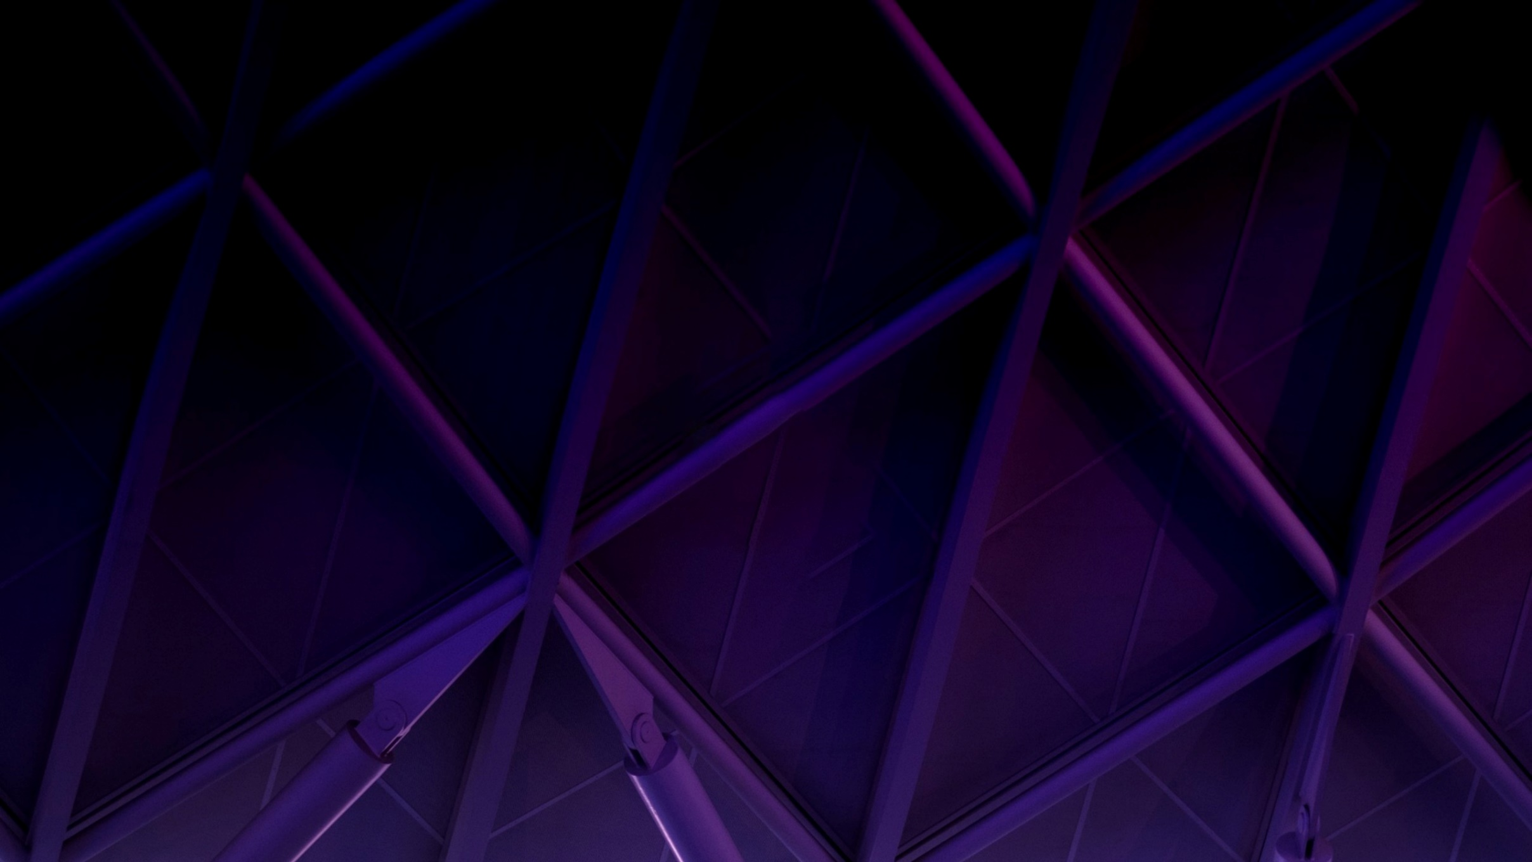

“致敬钢铁侠”
创意台灯
王晓雯☆
21 贾维斯组: 黄隆钤
曹隆荀

Slide 2
1
设计灵感
2
设计创意
3
主体功能
4
动画欣赏
5
设计感想

Slide 3
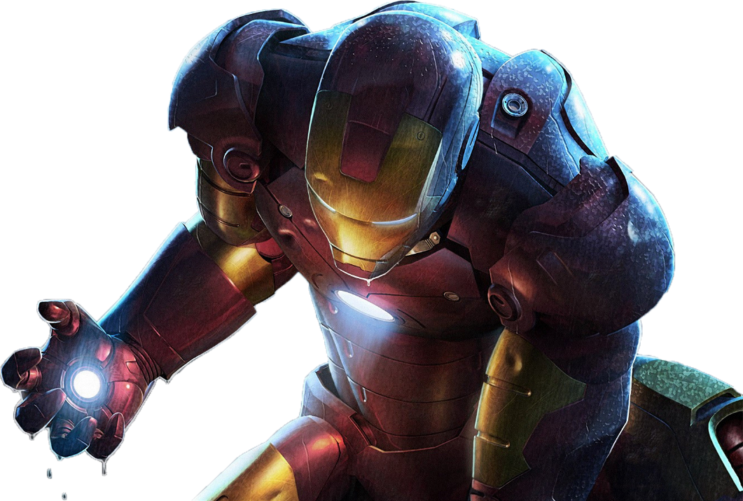
01
设计灵感

Slide 4

1.1 前情提要
可恶的任务阻挡了你的步伐!
你会：
A、睡大觉。
B、北街走起！
作业写不完了，
game over!
斗志昂扬
即将进入1.2coffee之夜↓
h

Slide 5
1.2 coffee之夜
你的队友问你在想什么，你会：
A、犹豫一会儿，说：“没什么。”
B、告诉队友你的想法。
无想法
请回到1.1↑
队友纷纷称赞你的奇思妙想

Slide 6
1.3 具体探讨
队友A：钢铁侠洗碗机！
队友B：钢铁侠手套！
你(C )：钢铁侠台灯!
你会采取：
A、内部可大有作为。
B、手套好酷啊，一定能吸睛。
C、我是队长，听我的。
h
意见达成一致

Slide 7
02
设计创意

Slide 8
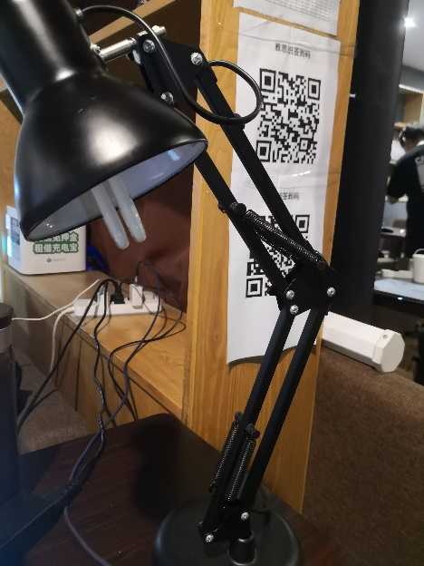
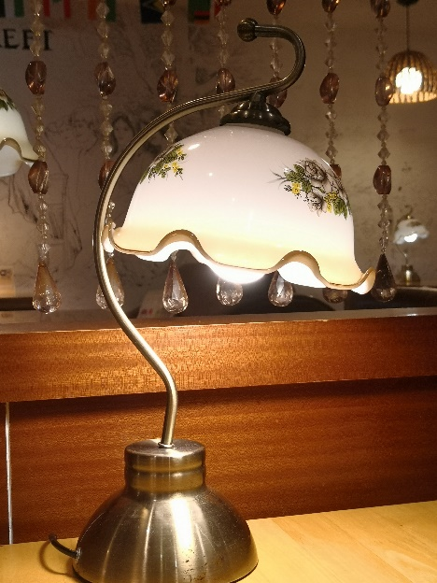
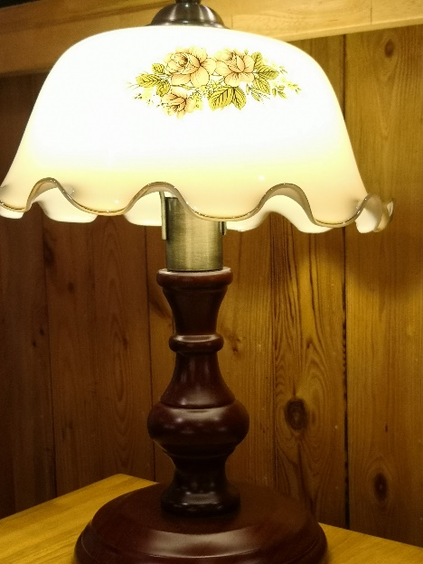
2.1 台灯主体
你会选择哪个台灯呢？
A、 B、 C、
机械结构最复杂的台灯

Slide 9
2.2 功能设计
除了优美的外形之外，台灯还有哪些功能呢？
A、可控制手指张合；
B、可调控台灯亮度；
C、USB接口；
D、钢铁侠手套（？）
E、……

Slide 10
03
主体功能

Slide 11
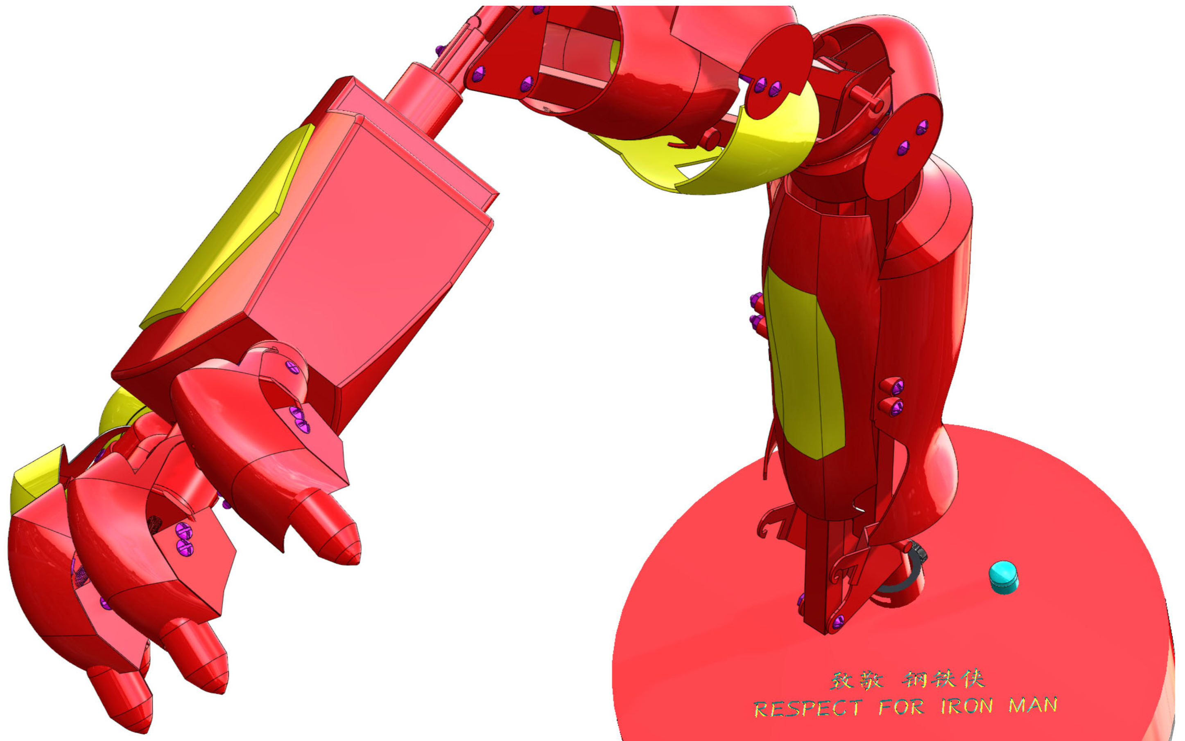
3.1 台灯主体展示

Slide 12
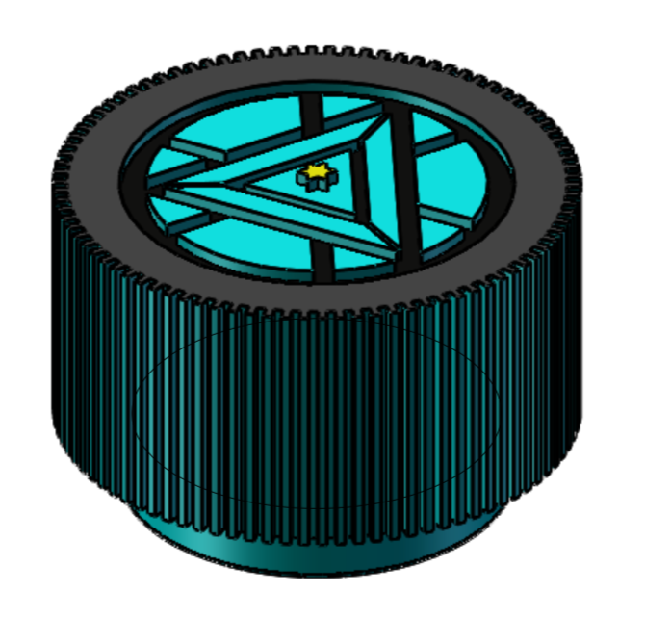
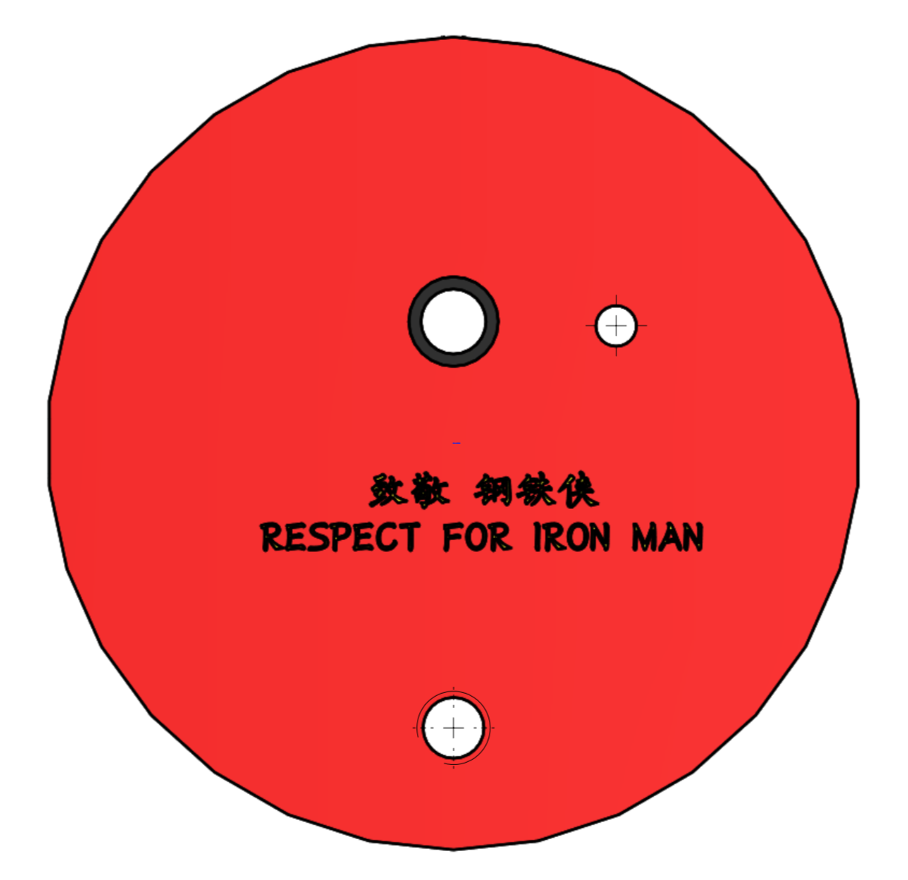
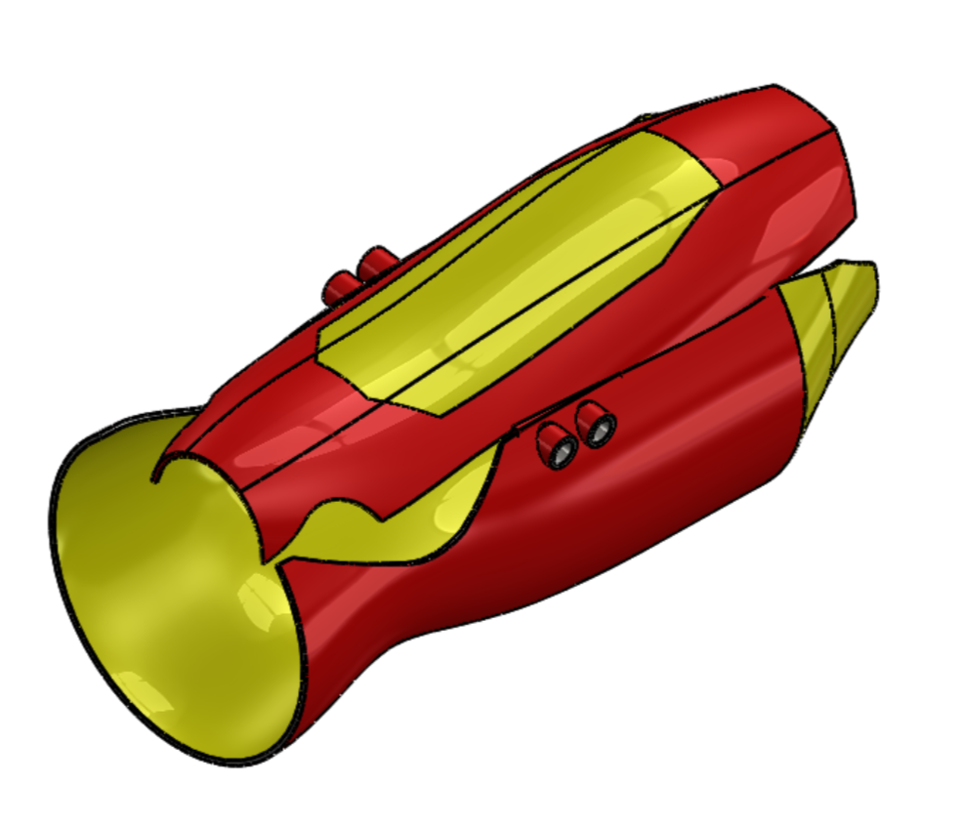
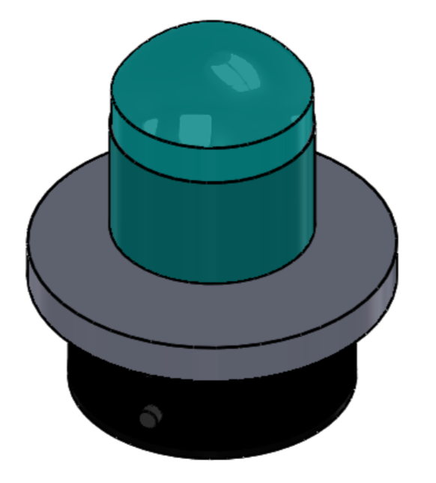

3.2 台灯部分装配体展示

Slide 13
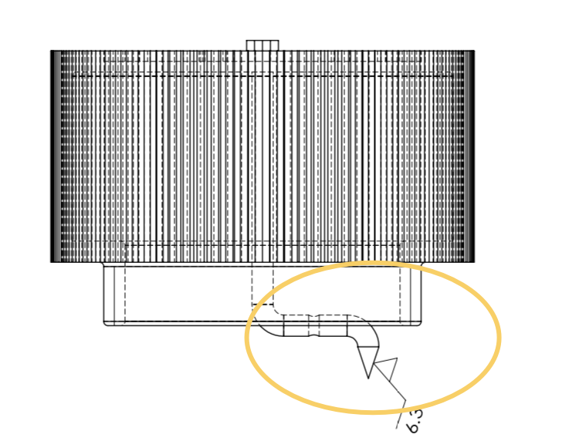
3.3 亮点细节展示
圆形滑动变阻

Slide 14
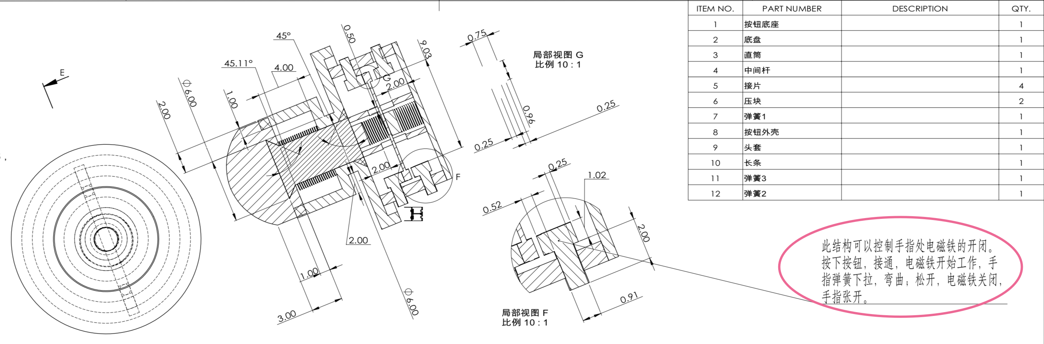
3.3 亮点细节展示
由底至顶的
按钮-电磁铁-弹簧-手指
一体牵连设计

Slide 15
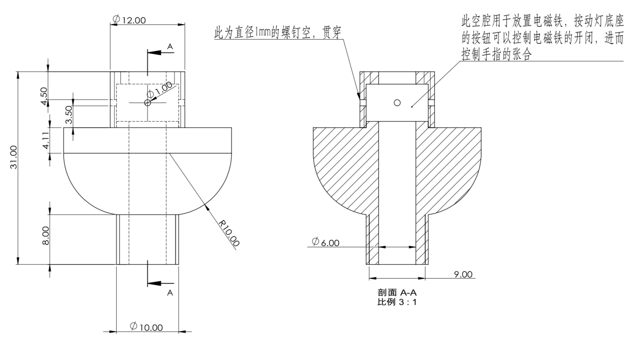
3.3 亮点细节展示
由底至顶的
按钮-电磁铁-弹簧-手指
一体牵连设计

Slide 16
3.4 技术指标
光照强度调节范围（lx）：中央区域照度至少达到800，边缘区域达到400^{【1】}
光照色温范围（K）：3000-4000^{【1】}
光源频闪程度（Hz）：＞3125^{【2】}
机械臂可旋转角度（°）：180
显色指数： ≥90
台灯整体质量（kg）： 2
台灯美观性与实用性：外壳肌肉线条流畅、颜色搭配合理，
整体形状酷似钢铁侠手臂，旋转移动使用时无凝滞感；
【1】《读写作业台灯性能要求》GB/T 9473-2017。
【2】IEEE （电气电子工程师学会）PAR-1789标准。

Slide 17
04
市场分析

Slide 18
纵观淘宝，台灯无数，却毫无“钢铁侠”台灯
我们面向钢铁侠爱好者，面向希望让自己的书桌变得有金属感而充满能量的朋友
成本≤¥250
估价可达¥500+

Slide 19
感谢您的观看

